Slide 1


তথ্য ও যোগাযোগ প্রযুক্তি ক্লাসে সকলকে স্বাগতম।

Slide 2



পরিচিতি
শিক্ষক পরিচিতি
পাঠ পরিচিতি
মোঃ আশরাফুল ইসলাম, সহকারী শিক্ষক (ICT)
পিলজংগ মাধ্যমিক বিদ্যালয়, ফকিরহাট, বাগেরহাট।
মোবাঃ ০১৮৩৫৬২৭২৭৮
E-mail: ashrafulict2010@gmail.com
8ম শ্রেণি, দ্বিতীয় অধ্যায়
পাঠ-12, সময়ঃ ৪৫মিঃ

Slide 3
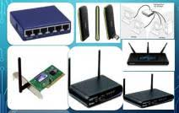
এ গুলো কিসের ছবি

Slide 4

আজকের আলোচ্য পাঠ
নেটওয়ার্ক সংশ্লিষ্ট যন্ত্রপাতি

Slide 5
শিখনফল
এই পাঠ শেষে শিক্ষার্থীরা…
১। নেটওয়ার্ক কী তা বলতে পারবে।
২। হাব, সুইচ ও রাউটার এর বর্ণনা দিতে পারবে।
৩। হাব, সুইচ ও রাউটার এর কার্যাবলি ব্যাখ্যা করতে পারবে।

Slide 6
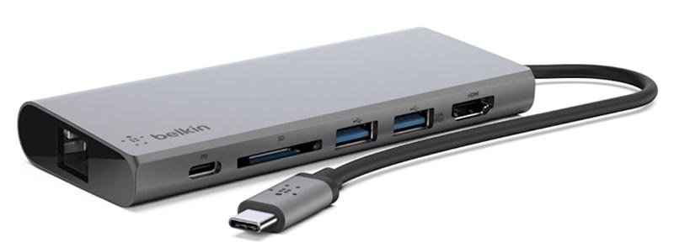
হাবঃ তারযুক্ত নেটওয়ার্কে থাকা অনেকগুলো আইসিটি যন্ত্র তথা কম্পিউটারকে একসাথে যুক্ত করতে হাব ব্যবহার করা হয়। হাব নির্দিষ্ট ঠিকানা অনুযায়ী আইসিটি যন্ত্রে তথ্য পাঠাতে পারে না। তারের সাথে যুক্ত সব আইসিটি যন্ত্র বা কম্পিউটারে তথ্য প্রেরণ করে দেয়।

Slide 7
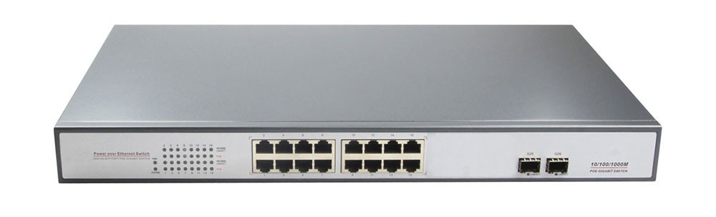
সুইচঃ এটিও হাবের মত ক্ষুদ্র আইসিটি যন্ত্র। তবে হাবের সাথে এর প্রধান পার্থক্য হলো সুইচ তারের সাথে যুক্ত প্রত্যেকটি আইসিটি যন্ত্রকে সনাক্ত করে তথ্য পাঠাতে পারে কিন্তু হাব তা পারে না। সুইচ তার সাথে সংযুক্ত প্রত্যেকটি আইসিটি যন্ত্রের একটি করে ঠিকানা বরাদ্দ করে এবং ঐ ঠিকানা অনুযায়ী তথের আদান প্রদান করে। এ বরাদ্দকৃত ঠিকানাকে তথ্য ও যোগাযোগ প্রযুক্তির ভাষায় MAC address নামে ডাকা হয়।

Slide 8
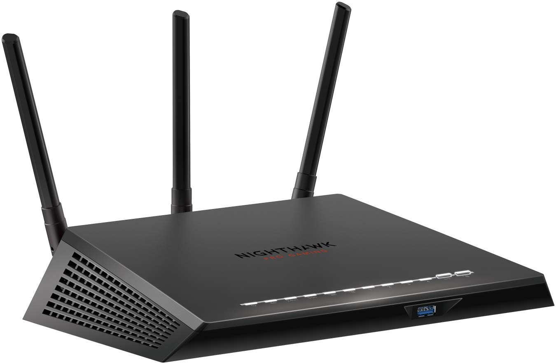
রাউটারঃ Route থেকে Router শব্দ এসেছে। দুটি নেটওয়ার্ককে সংযুক্ত করার জন্য রাউটার ব্যবহৃত হয়। রাউটার এর প্রধান কাজ ডাটা বা উপাত্তকে পথ নির্দেশনা দেওয়া।

Slide 9

নেটওয়ার্ক সংশ্লিষ্ট যন্ত্রপাতির একটি ভিডিও দেখি!

Slide 10

দলীয় কাজ
সময়ঃ ১৫মিঃ
হাব ও সুইচ এর মধ্য কোনটি বেশি সুবিধা জনক এবং কেন? ব্যাখ্যা দাও।

Slide 11
মূল্যায়ন
হাব কাকে বলে?
সুইচ কাকে বলে?
রাউটার কী কাজে ব্যবহৃহ হয়?
রাউটার কোন শব্দ থেকে এসেছে?
MAC address কাকে বলে?

Slide 12
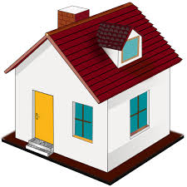
বাড়ির কাজ
রাউটার কীভাবে কাজ করে তার বর্ণনা লিখে আনবে।

Slide 13


